Slide 1


MCDA para Ordenamento de Quintetos no Basquetebol
Qualificação Mestrado Engenharia de Produção e Manufatura
Faculdade de Ciências Aplicadas – UNICAMP 2023
Aluno: Rafael Andreolli Prochnow
Orientador: Leonardo Tomazeli Duarte

Slide 2
INTRODUÇÃO
INTRODUÇÃO
INTRODUÇÃO
01
01
01
Análises correspondam à natureza da complexidade presente no jogo e que sejam capazes de responder às perguntas da comissão técnica
Análises correspondam à natureza da complexidade presente no jogo e que sejam capazes de responder às perguntas da comissão técnica
Análises correspondam à natureza da complexidade presente no jogo e que sejam capazes de responder às perguntas da comissão técnica
METODOLOGIA
02
Coleta de dados do NBB e ambiente de trabalho
Formulação do problema com auxílio de um método de MCDA
RESULTADOS PRELIMINARES
03
Ordenamento dos quintetos para cada equipe do NBB
Análise Descritivas a partir dos valores de ordenamento dos quintetos
CONSIDERAÇÕES FINAIS
04
Flexibilidade na mudança dos parâmetros atendendo as necessidades e interesses das comissões
CRONOGRAMA
05
Atividades realizadas até o momento e os próximos passos.

Slide 3
1 - INTRODUÇÃO
Tipos de Visões sobre os Jogadores
Visão Indicador
Ibáñez, S.J., Sampaio, J,
Gómez, M.A.
Arremessador
Driblador
Arremessador
Reboteiro
Passador
Visão Função
Blanco, V., Salmerón, R.,
Lutz, D.
Armador
Ala-Armador
Ala
Ala-Pivô
Pivô

Slide 4
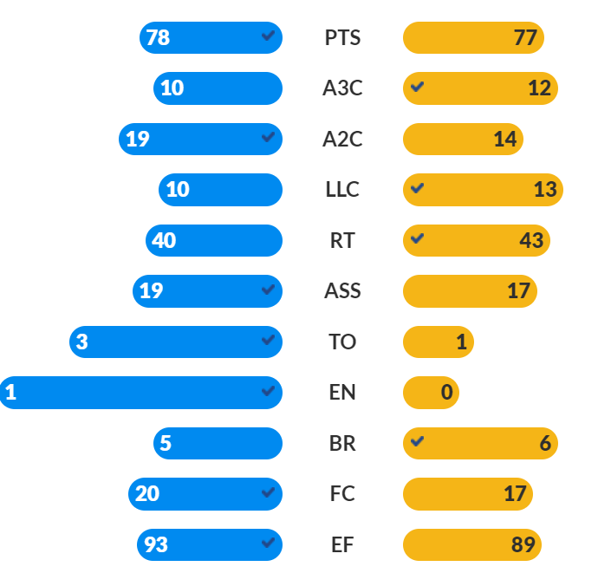
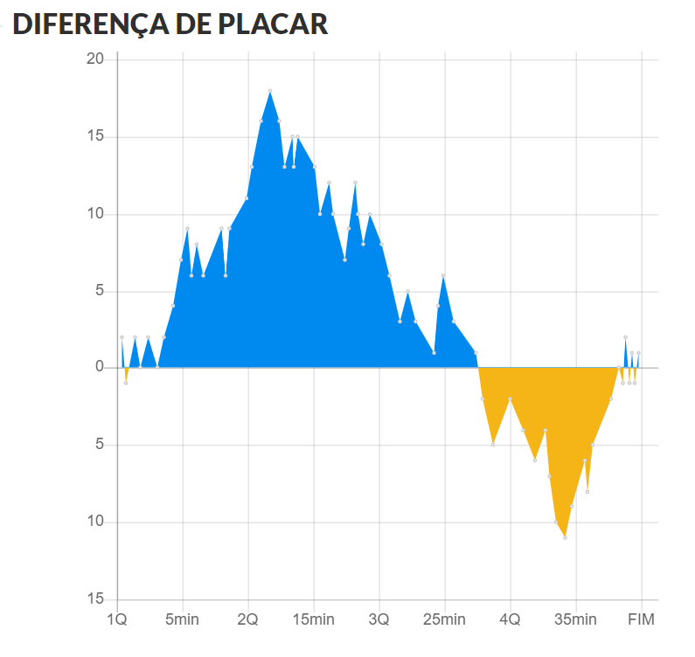
Exemplo de Jogo
Exemplo de uma partida
Visão Indicador
Analisar pelo vídeo do jogo
Visão Função

Slide 5
Vídeo do Jogo

Slide 6
Vídeo do Jogo
O que está faltando para compreender as atitudes do treinadores que geraram o a virada do time?
Visão Indicador
Colocar um/mais jogador que tem maior eficiência em quadra?
Colocar um/mais jogadores para pegar rebote? Mais assistências?
Visão Função
Mudar o sistema de jogo mudando a função dos jogadores em quadra?
Colocar outra posição em quadra? Pivô ou ala-pivô?

Slide 7

Visão do Treinador
01
Antes e durante a partida os treinadores precisam tomar várias decisões que influenciam o desempenho do time.
O jogo pede mudanças
Indicadores técnicos que mais influenciam na partidas
Vitória
02
Combinações de posições de jogadores
Visão
03
Períodos Positivos e Negativos durante a partida
04
O objetivo do estudo é investigar a aplicação de Métodos de MCDA para analisar o desempenho de quintetos do campeonato Novo Basquete Brasil.
Relações entre os atletas

Slide 8
2 - METODOLOGIA
Formulação do problema com auxílio de um método de MCDA
Coleta de dados
Ambiente de Trabalho
Estruturação dos dados
Estamos utilizando o próprio jogador.
Utilizando o Quinteto. Todos os jogadores quem estão em quadra. As relações entre eles
Ver o passado e entender o presente/futuro

Slide 9
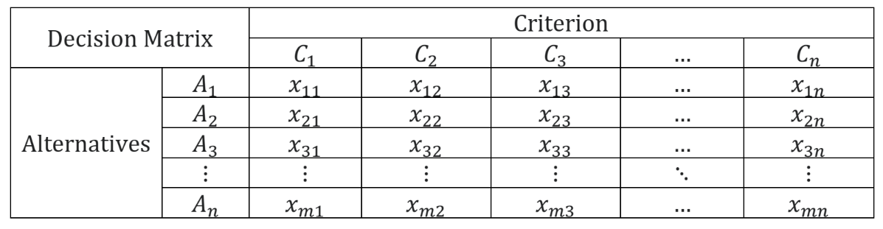
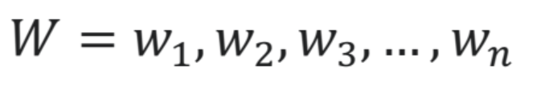
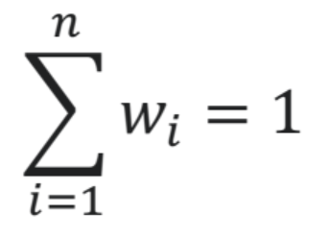

2 - METODOLOGIA
Formulação do problema com auxílio de um método de MCDA
Coleta de dados
Ambiente de Trabalho
Estruturação dos dados
Método MCDA
Alternativas: Quintetos da Equipe
Critérios: Contagem Final do número de Indicadores que o quinteto realizou quando estava na quadra.
Peso dos Critérios: Escolha do treinador **
Busca ordenar um conjunto de alternativas a partir de critérios, os quais possuem importâncias de acordo com observação do decisor.
$W_{1}$= 1/3; $W_{1}$= 1/3; $W_{1}$= 1/3

Slide 10
2 - METODOLOGIA
Formulação do problema com auxílio de um método de MCDA
Coleta de dados
Ambiente de Trabalho
Estruturação dos dados
Método MCDA
Alternativas: Quintetos da Equipe
Critérios: Contagem Final do número de Indicadores que o quinteto realizou quando estava na quadra.
Peso dos Critérios: Escolha do treinador **
Busca ordenar um conjunto de alternativas a partir de critérios, os quais possuem importâncias de acordo com observação do decisor.
Dificuldade em mapear o jogo.
Treinador pode alterar de acordo com a sua opinião, mas as suas escolhas não podem ser contraditórias.
Café < Suco < Água
Método SMAA.
$W_{1}$= 1/3; $W_{1}$= 1/3; $W_{1}$= 1/3

Slide 11
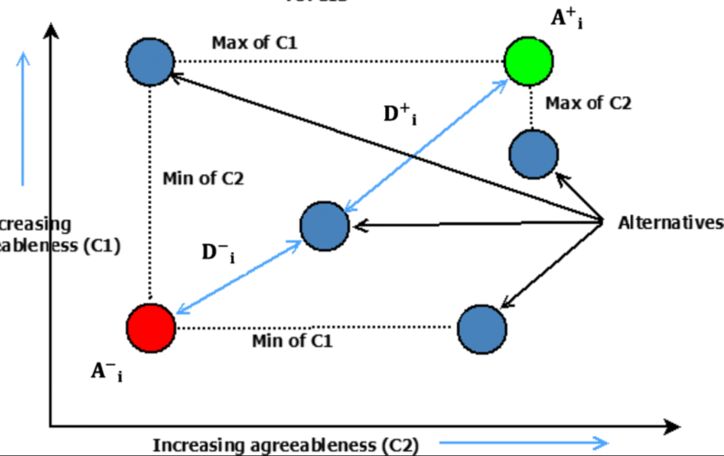

2 - METODOLOGIA
Formulação do problema com auxílio de um método de MCDA
Coleta de dados
Ambiente de Trabalho
Estruturação dos dados
Método TOPSIS
$W_{1}$= 1/3; $W_{2}$= 1/3; $W_{3}$= 1/3
2 Passo: Definir as alternativas ideal positiva (A+) e a ideal negativa (A-)
3 Passo: distâncias de cada alternativa em relação às alternativas ideais
1 Passo: Calcular a matriz normalizada em Relação ao Peso dos Critérios. Reflete a importância relativa de cada critério

Slide 12

2 - METODOLOGIA
Formulação do problema com auxílio de um método de MCDA
Coleta de dados
Ambiente de Trabalho
Estruturação dos dados
Método TOPSIS
Resultado Final
$W_{1}$= 1/3; $W_{1}$= 1/3; $W_{1}$= 1/3
2 Passo: Definir as alternativas ideal positiva (A+) e a ideal negativa (A-)
3 Passo: distâncias de cada alternativa em relação às alternativas ideais
1 Passo: Calcular a matriz normalizada em Relação ao Peso dos Critérios. Reflete a importância relativa de cada critério

Slide 13




2 - METODOLOGIA
Formulação do problema com auxílio de um método de MCDA
Coleta de dados
Ambiente de Trabalho
Estruturação dos dados
Método modificado no TOPSIS para séries temporais
$W_{1}$= 1/3; $W_{2}$= 1/3; $W_{3}$= 1/3
${TW}_{1}$= 1/3
Média
Média
${TW}_{2}$= 1/3
Variância
Variância
${TW}_{3}$= 1/3
Tendência

Slide 14
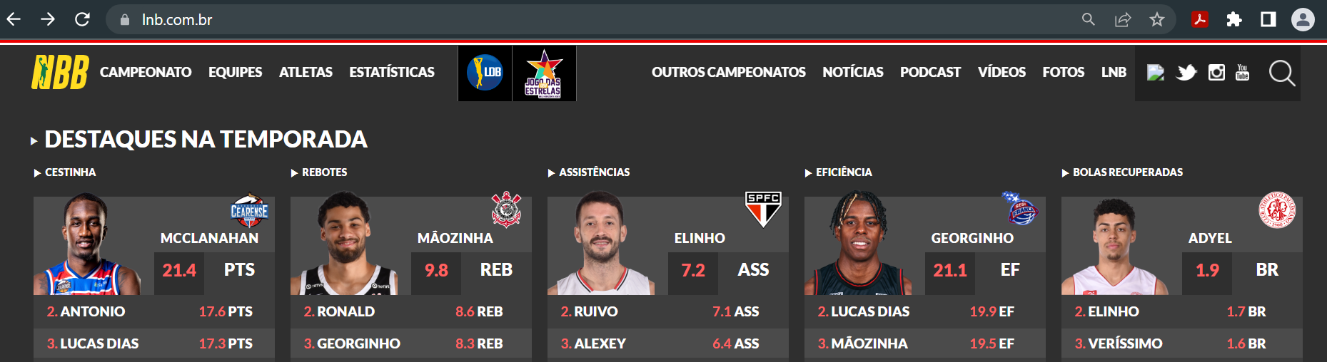
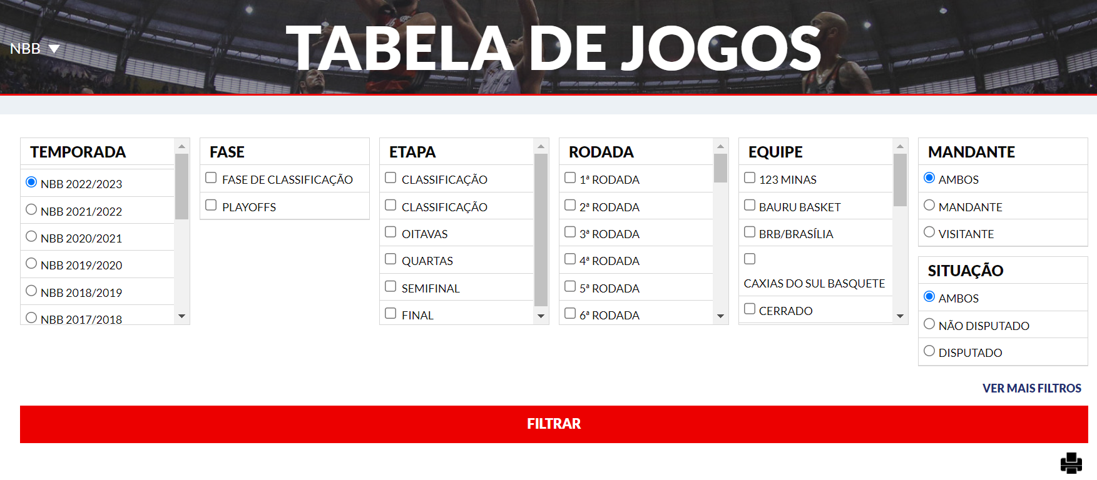
2 - METODOLOGIA
Formulação do problema com auxílio de um método de MCDA
Coleta de dados
Ambiente de Trabalho
Estruturação dos dados
Método webscraping para extração de dados no site oficial do campeonato https://lnb.com.br/.
Uso do linguagem de programação Python
6 temporadas do principal campeonato Novo Basquete Brasil (NBB).
Dados relacionadas à jogada-jogada das equipes.

Slide 15
2 - METODOLOGIA
Formulação do problema com auxílio de um método de MCDA
Coleta de dados
Ambiente de Trabalho
Estruturação dos dados
355 jogos disputados por 14 equipes na fase de classificação da temporada 2020/2021
Foram padronizados pelo tempo em quadra
Retirados quintetos com até três participações durante o campeonato
Dez indicadores técnicos
• Diferença de pontuação (positiva/negativa)
• Posses de bola
• Assistências
• Roubos de Bola
• Eficiência de Arremessos de Três pontos
• Eficiência de Arremessos de Dois pontos
• Eficiência de Lances Livres
• Rebotes Defensivos
• Rebotes Ofensivos.
• Perda da Posse (Turnover)

Slide 16
3 - RESULTADOS PRELIMINARES
Resultado do Ordenamento dos Quintetos
Descrição dos resultados do ordenamento de cada time
Distribuição dos resultados do ordenamento de cada time

Slide 17
3 - RESULTADOS PRELIMINARES
Resultado do Ordenamento dos Quintetos
Descrição dos resultados do ordenamento de cada time
Distribuição dos resultados do ordenamento de cada time
Tabela do ordenamento dos cinco melhores quintetos a partir dos valores do ordenamento MCDA da equipe do Flamengo.
Hipótese da Influência no alto desempenho entre esses os companheiros
Possível entrosamento entre esses dois jogadores

Slide 18




3 - RESULTADOS PRELIMINARES
Resultado do Ordenamento dos Quintetos
Descrição dos resultados do ordenamento de cada time
Distribuição dos resultados do ordenamento de cada time
Tabela com análises descritivas dos times do NBB a partir dos valores de ordenamento de jogadores.

Slide 19
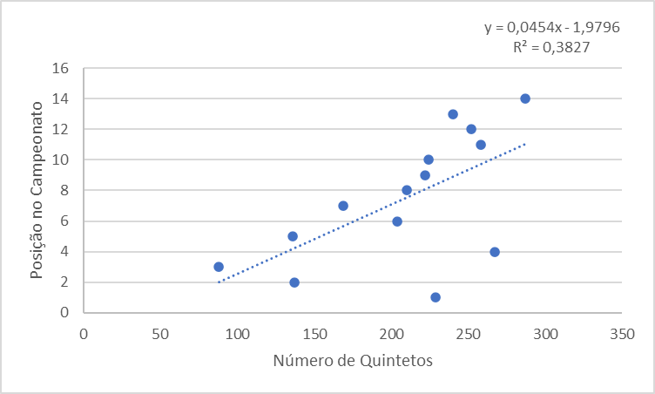
3 - RESULTADOS PRELIMINARES
Resultado do Ordenamento dos Quintetos
Descrição dos resultados do ordenamento de cada time
Distribuição dos resultados do ordenamento de cada time

Slide 20
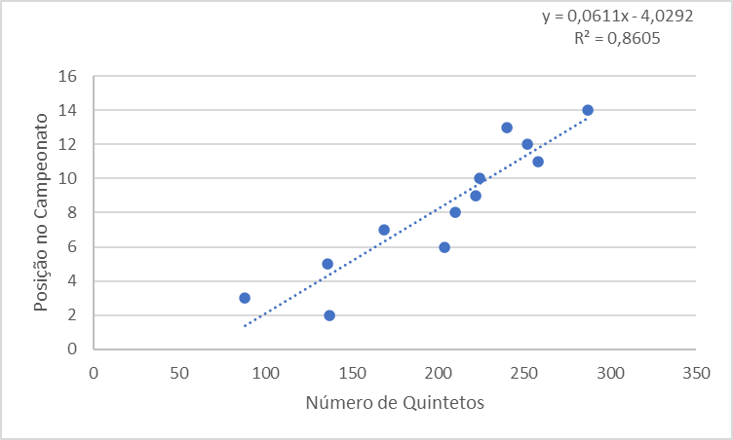
3 - RESULTADOS PRELIMINARES
Resultado do Ordenamento dos Quintetos
Descrição dos resultados do ordenamento de cada time
Distribuição dos resultados do ordenamento de cada time

Slide 21
3 - RESULTADOS PRELIMINARES
Resultado do Ordenamento dos Quintetos
Descrição dos resultados do ordenamento de cada time
Distribuição dos resultados do ordenamento de cada time

Slide 22
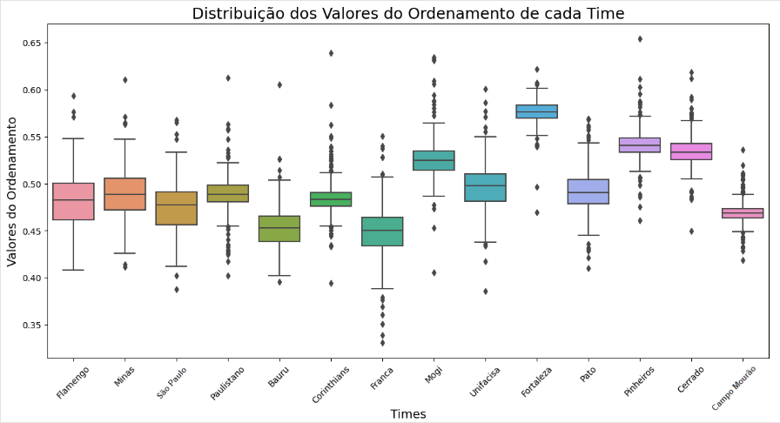
3 - RESULTADOS PRELIMINARES
Resultado do Ordenamento dos Quintetos
Descrição dos resultados do ordenamento de cada time
Distribuição dos resultados do ordenamento de cada time

Slide 23
4 - CONSIDERAÇÕES FINAIS

Slide 24
5 - CRONOGRAMA
Etapa 1 | Disciplinas Obrigatórias: Seminário, Metodologia Cientifica e Estudos Dirigidos.
Etapa 2 | Coleta, transformação e armazenamento dos dados do modelo
Etapa 3 | Revisão da literatura sobre análise de dados no basquetebol (ênfase na aplicação dos métodos de MCDA
Etapa 4 | Desenvolvimento do Texto atual
Etapa 5 | Metodologia do estudo com várias temporadas do NBB e alterações sugeridas pela banca
Etapa 6 | Avaliar o comportamento dos quintetos de cada time e os efeitos das mudanças de jogadores entre os times
Etapa 7 | Finalização da dissertação e defesa

